Slide 1

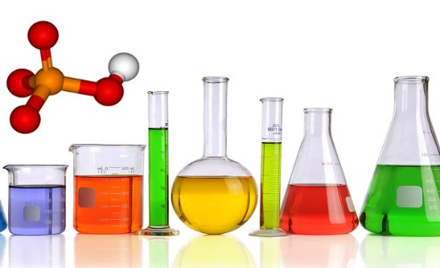
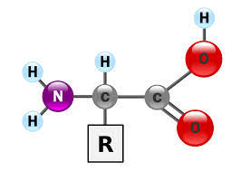
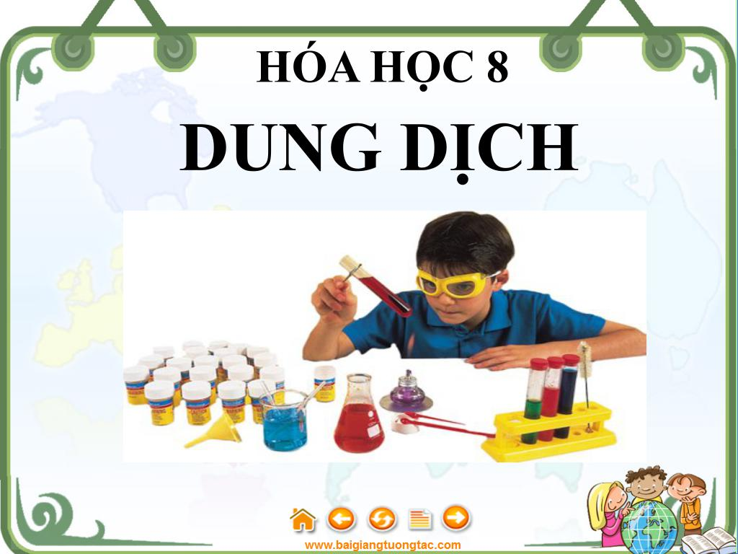
BÀI 4. SƠ LƯỢC BẢNG TUẦN HOÀN
CÁC NGUYÊN TỐ HOÁ HỌC (tt)
:
:
:

Slide 2
ÔN TẬP:
Chọn phương án trả lời đúng nhất:
Câu 1 . Hiện nay, có bao nhiêu chu kì trong bảng tuần hoàn các nguyên tố hoá học?
A. 5. B. 7. C. 8. D. 9
Câu 2. Trong bảng tuần hoàn các nguyên tố hoá học, các nguyên tố hoá học được sắp xếp theo thứ tự tăng dần của
Khối lượng. B. Số Proton.
C. Số Electron. D. Số Neutron.

Slide 3
ÔN TẬP:
Chọn phương án trả lời đúng nhất:
Câu 3. Tên gọi của các cột trong bảng tuần hoàn các nguyên tố hoá học là gì?
A. Chu kì. B. Nhóm.
C. Loại. D. Họ.
Câu 4. Vị trí nguyên tố Iron (Fe) trong bảng tuần hoàn các nguyên tố hóa học là?
A. Ô 26, nhóm IIIB, chu kì 4.
B. Ô 56, nhóm VIIIB, chu kì 4.
C. Ô 26, nhóm VIIIB, chu kì 4.
D. Ô 26, nhóm VIIIA, chu kì 4.

Slide 4
ÔN TẬP:
Chọn phương án trả lời đúng nhất:
Câu 5. Các nguyên tố hoá học trong cùng một nhóm thì: A. Có số lớp electron bằng nhau. B. Có số Proton bằng nhau. C. Có khối lượng nguyên tử bằng nhau. D. Có số electron lớp ngoài cùng bằng nhau. Câu 6. Trong bảng tuần hoàn các nguyên tố hóa học, nguyên tố nằm ở ô 88, nhóm IIA, chu kì 7 là? A. Nguyên tố Ra (Radium). B. Nguyên tố Sr (Strondium) C. Nguyên tố Ca (Calsium). D. Nguyên tố Fr (Francium)

Slide 5
BÀI 4: SƠ LƯỢC BẢNG TUẦN HOÀN CÁC NGUYÊN TỐ HÓA HỌC
I. Nguyên tắc xây dựng bảng tuần hoàn các nguyên tố hóa học
II. Cấu tạo bảng tuần hoàn các nguyên tố hóa học:
III. Các nguyên tố kim loại:

Slide 6
BÀI 4: SƠ LƯỢC BẢNG TUẦN HOÀN CÁC NGUYÊN TỐ HÓA HỌC
III. Các nguyên tố kim loại:
* Tìm hiểu các nguyên tố kim loại nhóm A:
? Em hãy tìm hiểu và cho biết các nguyên tố kim loại nhóm A nằm ở những nhóm nào?

Slide 7
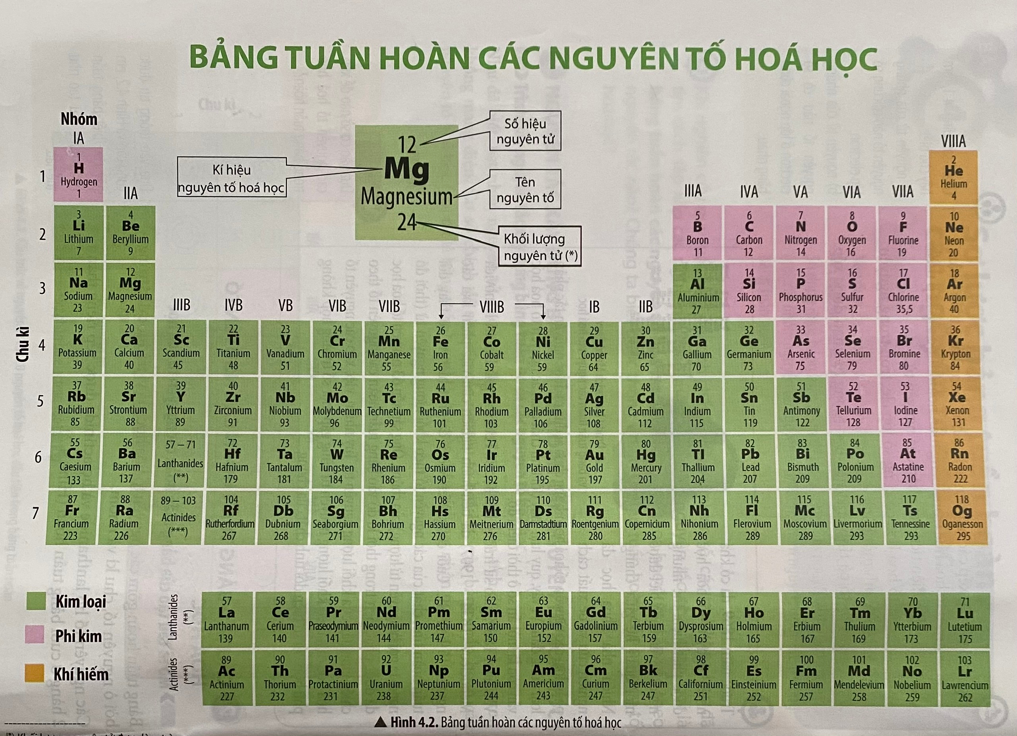

Slide 8
BÀI 4: SƠ LƯỢC BẢNG TUẦN HOÀN CÁC NGUYÊN TỐ HÓA HỌC
III. Các nguyên tố kim loại:
* Tìm hiểu các nguyên tố kim loại nhóm A:
? Em hãy tìm hiểu và cho biết các nguyên tố kim loại nhóm A nằm ở những nhóm nào?
=> Nguyên tố kim loại nhóm A gồm nhóm IA (trừ nguyên tố hydrogen), nhóm IIA, nhóm IIIA (trừ nguyên tố boron)...
- Nguyên tố kim loại thuộc nhóm IA được gọi là nhóm kim loại kiềm.

Slide 9
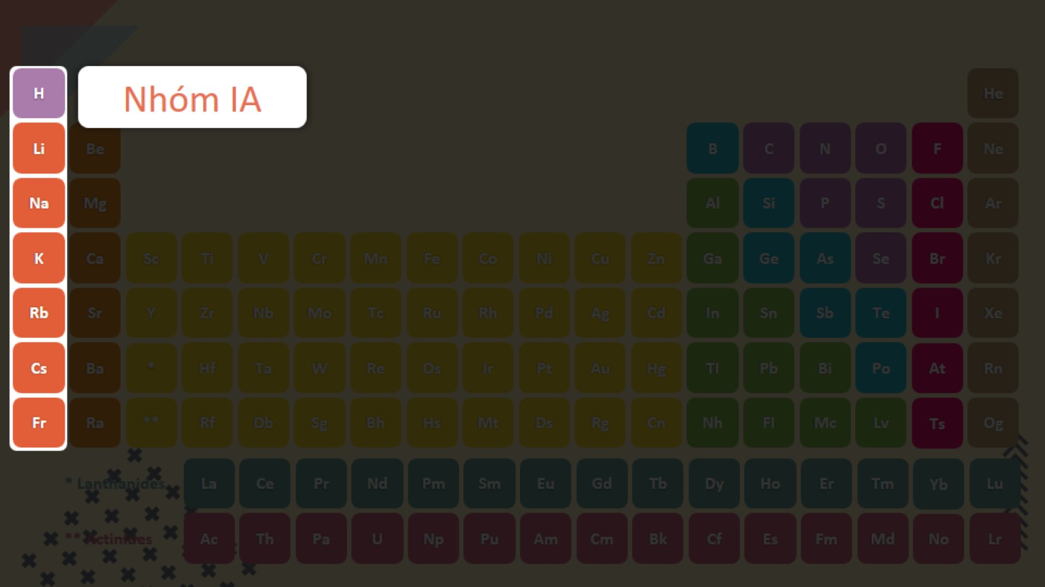
Nhóm kim loại kiềm

Slide 10
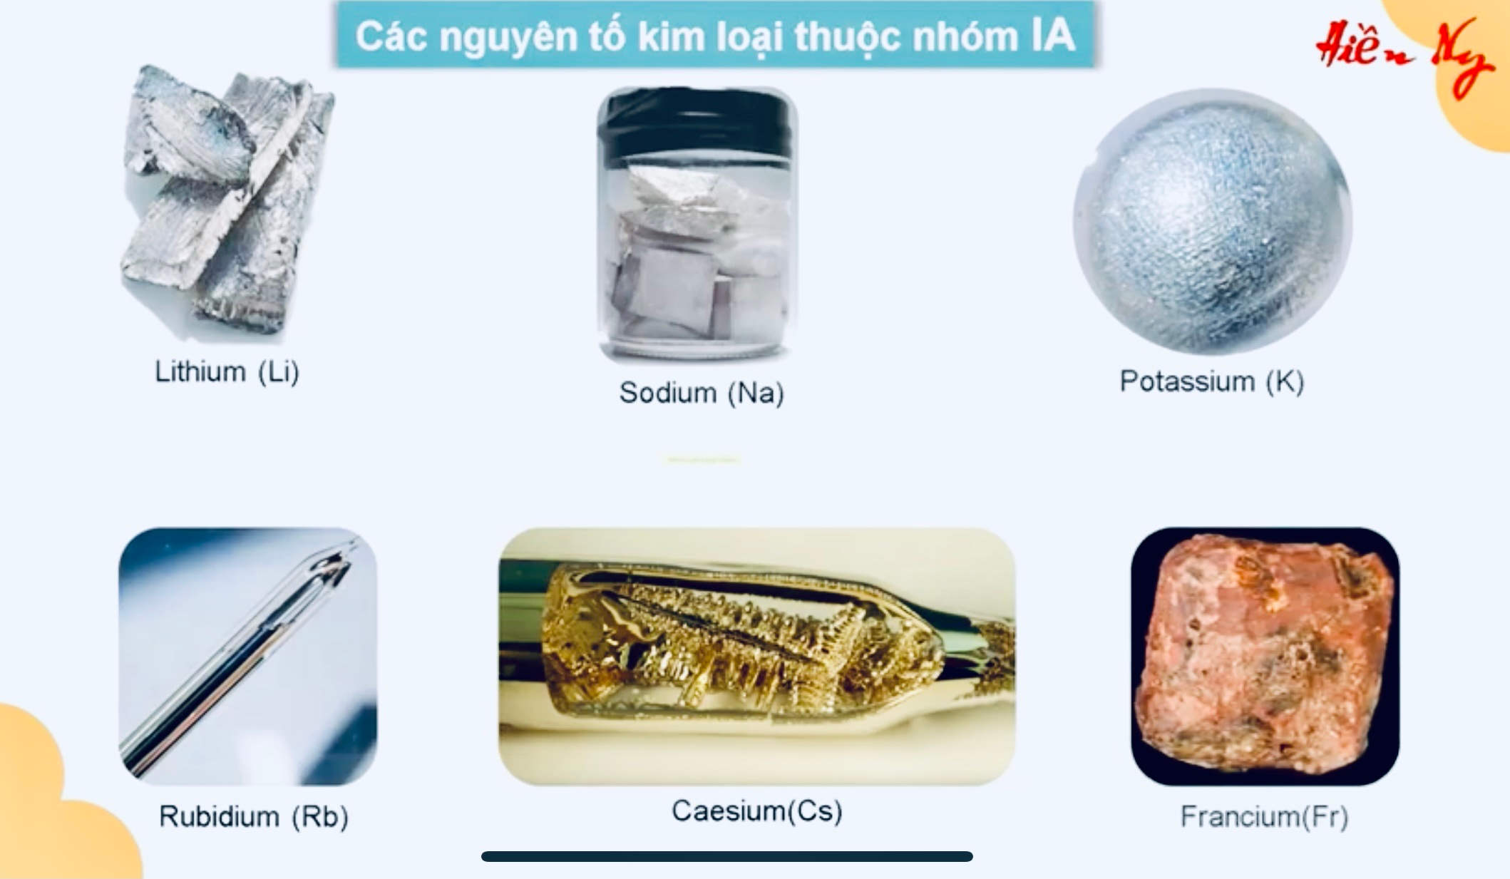

Slide 11
BÀI 4: SƠ LƯỢC BẢNG TUẦN HOÀN CÁC NGUYÊN TỐ HÓA HỌC
III. Các nguyên tố kim loại:
* Tìm hiểu các nguyên tố kim loại nhóm A:
- Nguyên tố kim loại thuộc nhóm IA được gọi là nhóm kim loại kiềm.
- Nguyên tố kim loại thuộc nhóm IIA được gọi là nhóm kim loại kiềm thổ.

Slide 12
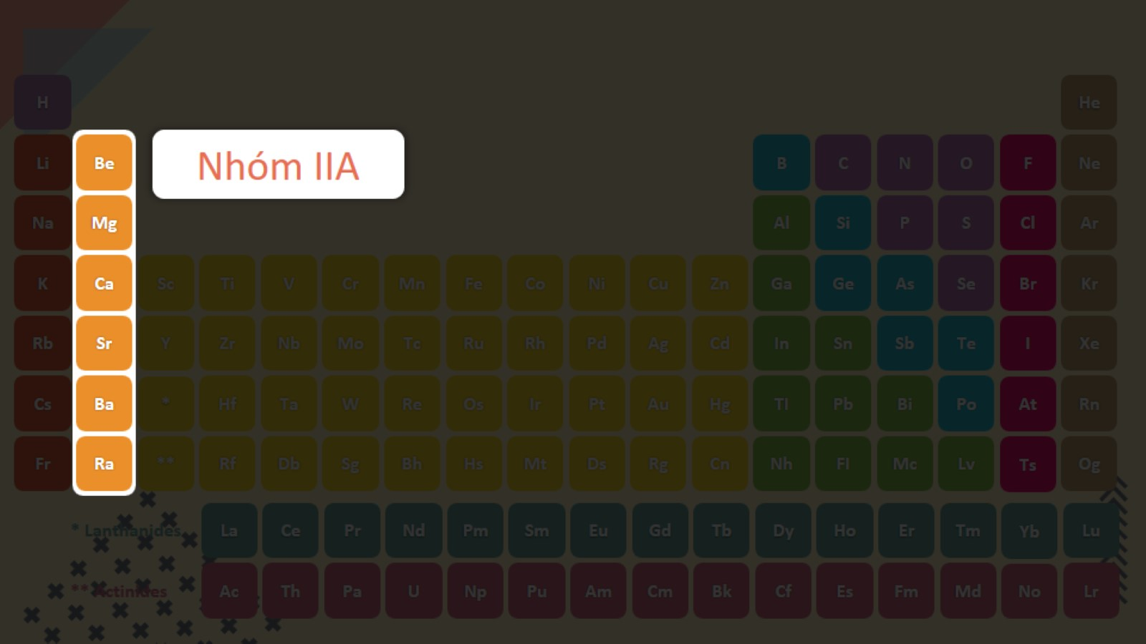
Nhóm kim loại kiềm thổ

Slide 13
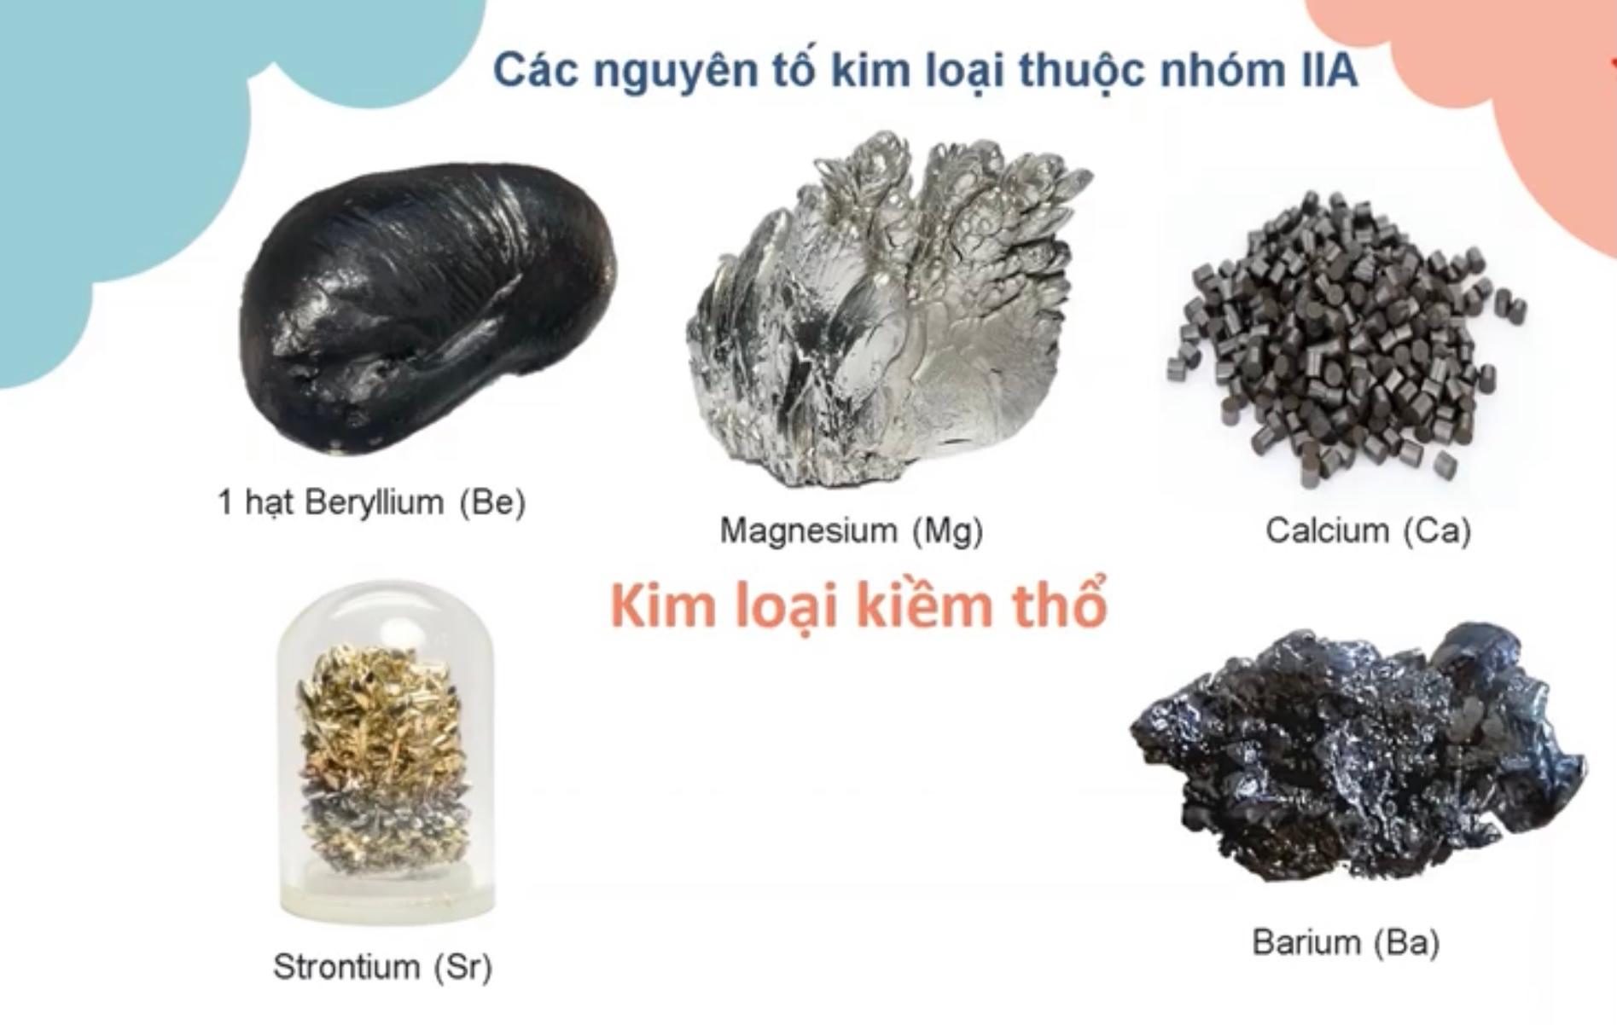

Slide 14
BÀI 4: SƠ LƯỢC BẢNG TUẦN HOÀN CÁC NGUYÊN TỐ HÓA HỌC
III. Các nguyên tố kim loại:
* Tìm hiểu các nguyên tố kim loại nhóm A:
PHIẾU HỌC TẬP SỐ 1
  ? Tìm hiểu các nguyên tố kim loại nhóm A và thảo luận nhóm trả lời câu hỏi: Dựa vào bảng tuần hoàn, hãy cho biết vị trí (nhóm, chu kì) của các nguyên tố K, Mg, Al, Ca?

Slide 15


Slide 16
  Thảo luận nhóm
  ? Tìm hiểu các nguyên tố kim loại nhóm A và thảo luận nhóm trả lời câu hỏi: Dựa vào bảng tuần hoàn, hãy cho biết vị trí (ô thứ, nhóm, chu kì) của các nguyên tố K, Mg, Al, Ca?
  Đáp án:
  K: Ô thứ 19, Nhóm IA, chu kì 4
  Mg: Ô thứ 12, Nhóm IIA, chu kì 3
  Al: Ô thứ 13, Nhóm IIIA, chu kì 3
  Ca: Ô thứ 20, Nhóm IIA, chu kì 4

Slide 17
BÀI 4: SƠ LƯỢC BẢNG TUẦN HOÀN CÁC NGUYÊN TỐ HÓA HỌC
III. Các nguyên tố kim loại:
* Tìm hiểu các nguyên tố kim loại nhóm A:
* Tìm hiểu các nguyên tố kim loại nhóm B:

Slide 19
BÀI 4: SƠ LƯỢC BẢNG TUẦN HOÀN CÁC NGUYÊN TỐ HÓA HỌC
III. Các nguyên tố kim loại:
* Tìm hiểu các nguyên tố kim loại nhóm A:
* Tìm hiểu các nguyên tố kim loại nhóm B:
- Các nguyên tố nhóm B đều là kim loại, mỗi nhóm B tương ứng với một cột trong bảng tuần hoàn (trừ nhóm VIIIB có 3 cột).
- Một số kim loại nhóm B có ứng dụng rộng rãi trong đời sống như: iron (sắt), copper (đồng), silver (bạc),...

Slide 20
PHIẾU HỌC TẬP SỐ 2
Quan sát các nguyên tố kim loại thuộc nhóm B và trả lời các câu hỏi:
Câu 1. Xác định vị trí ( ô nguyên tố, nhóm, chu kì) của các nguyên tố:
Câu 2. Một kim loại ở thể lỏng trong điều kiện thường được ứng dụng để chế tạo nhiệt kế. Đó là kim loại nào? Cho biết vị trí ( ô, nhóm, chu kì) của nguyên tố đó.
Tên nguyên tố | Vị trí
 | Ô thứ | nhóm | Chu kì
Manganese(Mn)
Cobalt(Co)
Zinc(Zn)

Slide 21
PHIẾU HỌC TẬP SỐ 2
Quan sát các nguyên tố kim loại thuộc nhóm B và trả lời các câu hỏi:
Câu 1. Xác định vị trí ( ô nguyên tố, nhóm, chu kì) của các nguyên tố:
Câu 2. Một kim loại ở thể lỏng trong điều kiện thường được ứng dụng để chế tạo nhiệt kế. Đó là kim loại nào? Cho biết vị trí ( ô, nhóm, chu kì) của nguyên tố đó.
Tên nguyên tố | Vị trí
 | Ô thứ | Nhóm | Chu kì
Manganese(Mn) | 25 | VIIB | 4
Cobalt(Co) | 27 | VIIIB | 4
Platium(Pt) | 78 | VIIIB | 6
=> Kim loại cần tìm là Mercury (thủy ngân), kí hiệu hóa học là Hg: nằm ô 80, thuộc nhóm IIB, chu kì 6.

Slide 22
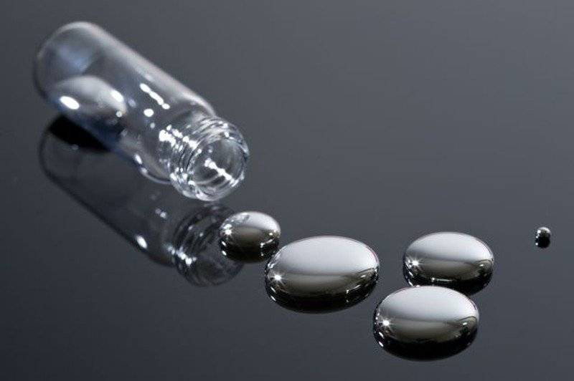
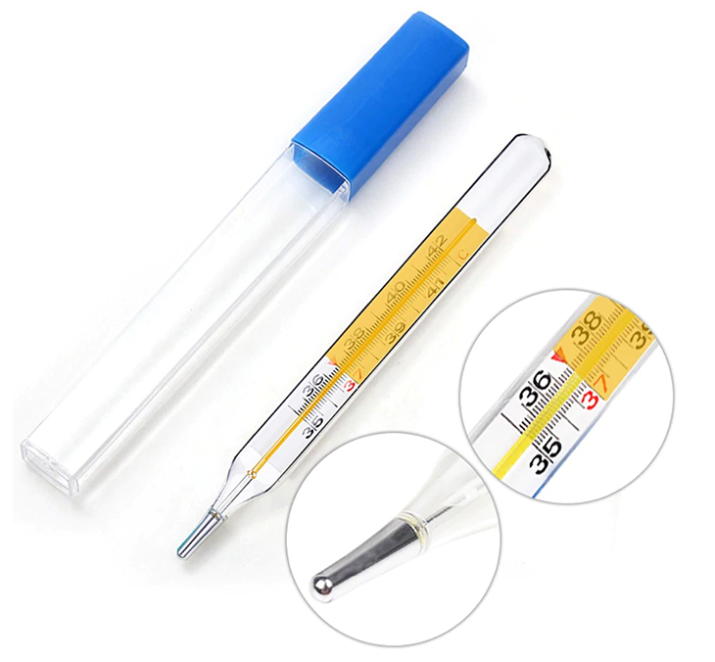
Hg (thủy ngân) là chất độc hại gây nguy hiểm tới sức khỏe con người. Theo WHO (tổ chức y tế thế giới) thì chất này là một trong mười nhóm hóa chất độc nhất. Ở dạng kim loại, các hợp chất và muối của Hg rất độc. Khi cơ thể tiếp xúc, hít thở hay nuốt phải các chất trên sẽ gây tổn thương não và gan.
Kim loại Hg: Tiếp xúc qua con đường không khí và được hít vào phổi. Thể hơi của Hg là nguy hiểm nhất. Chất này được sinh ra từ hoạt động của các nhà máy nhiệt điện, lò đốt rác hoặc cháy rừng, vỡ nhiệt kế.

Slide 23
BÀI 4: SƠ LƯỢC BẢNG TUẦN HOÀN CÁC NGUYÊN TỐ HÓA HỌC
III. Các nguyên tố kim loại:
* Tìm hiểu các nguyên tố kim loại nhóm A:
* Tìm hiểu các nguyên tố kim loại nhóm B:
=> Hơn 80% các nguyên tố hóa học trong bảng tuần hoàn là kim loại, bao gồm một số nguyên tố nhóm A và tất cả các nguyên tố nhóm B.

Slide 24
BÀI 4: SƠ LƯỢC BẢNG TUẦN HOÀN CÁC NGUYÊN TỐ HÓA HỌC
III. Các nguyên tố kim loại:
  Mỗi kim loại đều có vai trò và ứng dụng khác nhau trong đời sống, em hãy cho biết những kim loại nào thường được dùng để làm trang sức. Dựa vào hình 4.2, em hãy cho biết vị trí của chúng trong bảng tuần hoàn.

Slide 25


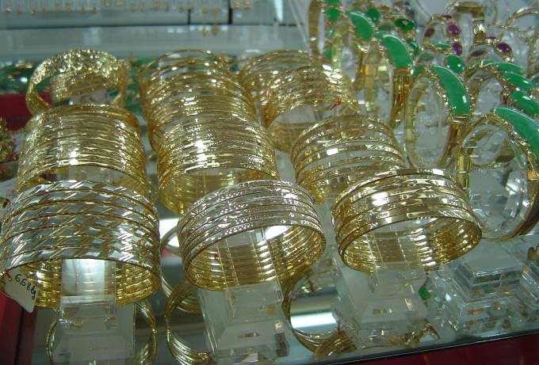
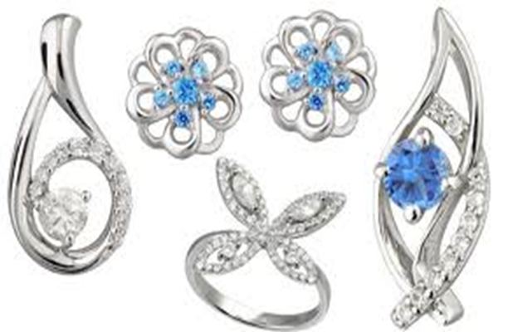
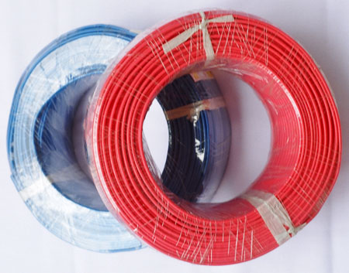
ỨNG DỤNG CỦA MỘT SỐ KIM LOẠI DÙNG LÀM TRANG SỨC
25

Slide 26
BÀI 4: SƠ LƯỢC BẢNG TUẦN HOÀN CÁC NGUYÊN TỐ HÓA HỌC
III. Các nguyên tố kim loại:
  Mỗi kim loại đều có vai trò và ứng dụng khác nhau trong đời sống, em hãy cho biết những kim loại nào thường được dùng để làm trang sức, làm dây điện. Dựa vào hình 4.2, em hãy cho biết vị trí của chúng trong bảng tuần hoàn.
  => Một số kim loại được làm đồ trang sức: vàng, bạc, …
  + Gold (vàng) kí hiệu hóa học Au, ô 79, chu kì 6, nhóm IB
  + Silver (bạc) kí hiệu hóa học Ag, ô 47, chu kì 5, nhóm IB
  => Một số kim loại được làm dây điện như: đồng, nhôm.
  + Copper (đồng) kí hiệu hóa học Cu, ô 29, chu kì 4, nhóm IB
  + Aluminium (Nhôm) kí hiệu Al, ô 13, chu kì 3, nhóm IIIA

Slide 27




TRÒ CHƠI “AI NHANH HƠN”
Luật chơi:
- Có 10 thẻ nguyên tố cho mỗi đội chơi, trong vòng 5 phút các đội phải bỏ đúng được các thẻ nguyên tố vào 3 giỏ có ghi: Kim loại, Phi kim, khí hiếm .
- Mỗi thẻ xếp đúng sẽ được 1 điểm, đội nào điểm cao hơn sẽ thắng cuộc
PHIẾU HỌC TẬP SỐ 5
VIẾT CÁC CÔNG THỨC CHUYỂN ĐỔI GIỮA CÁC ĐẠI LƯỢNG: m, n, M, V ( chất khí)
m = n . M
n = $\frac{m}{M}$
M: khối lượng mol (g/mol)
n: Số mol ( mol)
m: Khối lượng chất ( gam)
V: Thể tích chất khí (lit)
Đktc ( điều kiện tiêu chuẩn, áp suất 1bar, nhiệt độ o⁰C
đkc (điều kiện chuẩn, áp suất 1bar, nhiệt độ 25⁰C
Ở điều kiện chuẩn: V = n.24,79
Công thức chuyển đổi giữa các đại lượng: n, M, m, V ( chất khí)
M = $\frac{m}{n}$
n = $\frac{V(đktc)}{22,4}$
V_{(đktc)}= n.22,4

Slide 28
TRÒ CHƠI “AI NHANH HƠN”
PHIẾU HỌC TẬP SỐ 5
VIẾT CÁC CÔNG THỨC CHUYỂN ĐỔI GIỮA CÁC ĐẠI LƯỢNG: m, n, M, V ( chất khí)
m = n . M
Kim loại | Phi kim | Khí hiếm
Cs Caesium | Si Silicon | He Helium
Ti Titanium | Br Bromine | Xe Xenon
Li Lithium | S Sulfur
Ni Nickel | H Hydrogen
n = $\frac{m}{M}$
Công thức chuyển đổi giữa các đại lượng: n, M, m, V ( chất khí)
M = $\frac{m}{n}$
n = $\frac{V(đktc)}{22,4}$
V_{(đktc)}= n.22,4

Slide 29
BÀI TẬP VỀ NHÀ:
Em hãy tìm hiểu về 3 nguyên tố thuộc nhóm Kim loại mà chưa được đề cập trong bài học về vị trí trong bảng tuần hoàn, ứng dụng trong đời sống của chúng.

